Slide 1







Slide 2


Chục | Đơn vị
3
2
+
1
5
4
7
32
2 cộng 5 bằng 7, viết 7
+
3 cộng 1 bằng 4, viết 4
32 + 15 = ?
15
47

Slide 3
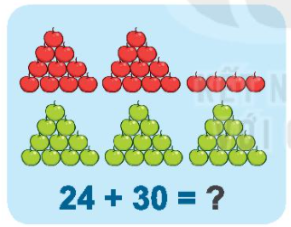
Chục | Đơn vị
2
4
+
3
0
5
4
24
4 cộng 0 bằng 4, viết 4
+
2 cộng 3 bằng 5, viết 5
30
54

Slide 4

1
Tính.
41
11
15
30
56
31
60
29
+
+
+
+
5
2
4
5
8
7
8
9

Slide 5
2
Đặt tính rồi tính.
13 + 21
15 + 64
34 + 40
83 + 15
13
21
15
64
34
40
83
15
+
+
+
+
34
79
74
98

Slide 6
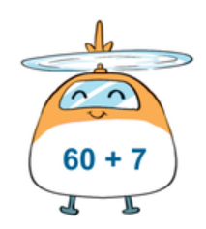
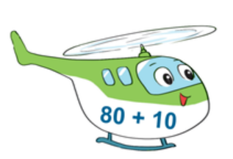
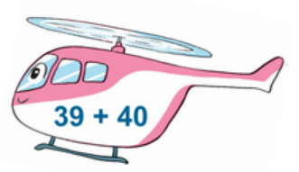
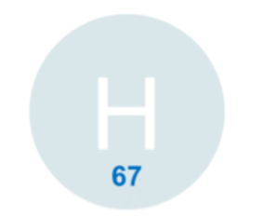
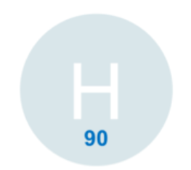
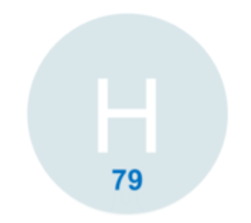
3
Tìm chỗ đỗ cho trực thăng
= 79
= 67
= 90

Slide 7
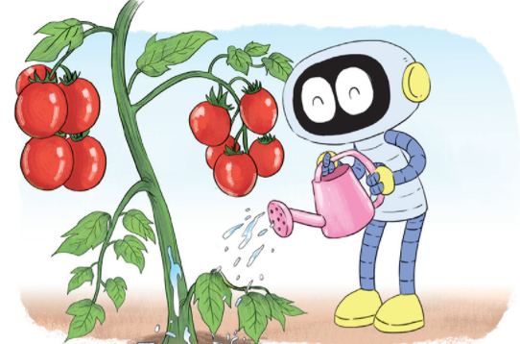
3
Có hai cây cà chua trong vườn. Một cây có 10 quả, một cây có 26 quả. Hỏi cả hai cây có bao nhiêu quả cà chua?
?
?
?
?
?
10
+
26
=
36
Cả 2 cây có tất cả 36 quả cà chua

Slide 8

Design by: Hương Thảo: Tranthao121004@gmail.com

